Slide 1
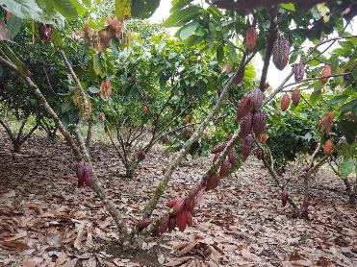
DEPARTAMENTO DE CIENCIAS DE LA VIDA Y LA AGRICULTURA CARRERA DE INGENIERÍA AGROPECUARIA
“EFECTO DEL SILICIO EN EL MANEJO FITOSANITARIO DEL CULTIVO DE CACAO (Theobroma cacao L. Cv. CCN-51) EN ÉPOCA LLUVIOSA”
Autor: César Paúl Castillo Morejón
Santo Domingo
2018

Slide 2
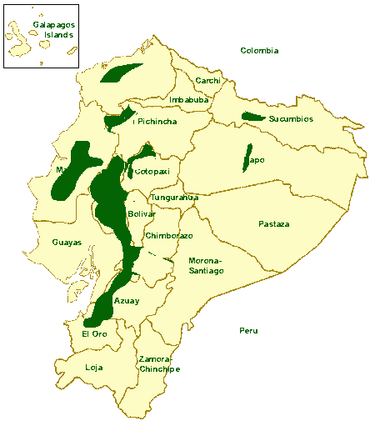
INTRODUCCIÓN
La región Costa concentra la mayor superficie cosechada de cacao, ocupa el 80% de la superficie total a nivel nacional.
Las provincias que cuentan con una mayor superficie cosechada de cacao son Manabí, Los Ríos, Guayas y Santo Domingo de los Tsáchilas, Esmeraldas, el Nororiente y El Oro.

Slide 3
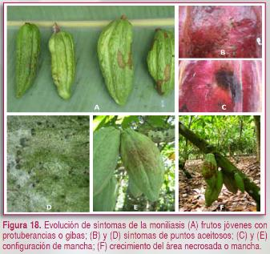
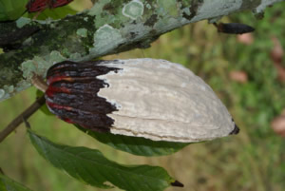
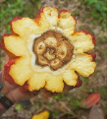
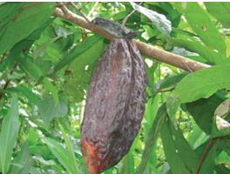
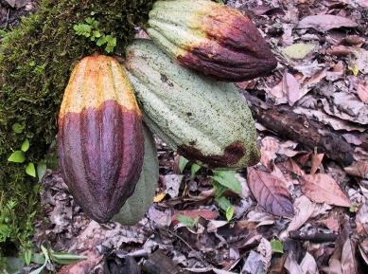
Enfermedades representativas del cultivo de cacao.
Moniliasis (Moniliophthora roreri Cif & Par)
Favorecida por una humedad relativa mayor al 90%
Altas precipitaciones y a temperaturas de 22 a 30 °C.
Disminuye hasta un 40% en el rendimiento productivo.
Mazorca negra (Phytophthora sp.)
Perdidas de hasta un 30%.
Humedad relativa alta y variaciones bruscas de temperatura.
Mayor diseminación en la época lluviosa.

Slide 4
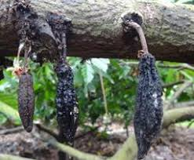
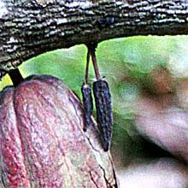
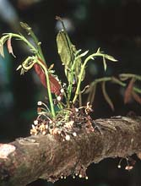
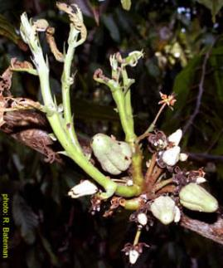
Enfermedades representativas del cultivo de cacao.
Cherelle wilt.
Desequilibrio fisiológico.
Pérdidas de un 70% en plantaciones deficiente manejo.
Estrés hídrico y deficiencia nutricional.
Variaciones bruscas de temperaturas (9°C).
Escoba de bruja (Crinipellis perniciosa)
Reducir la producción hasta un 70%.
Humedad relativa alta cte. (8 a 16 horas)
La incidencia aumenta con el incremento de la actividad meristemática.

Slide 5
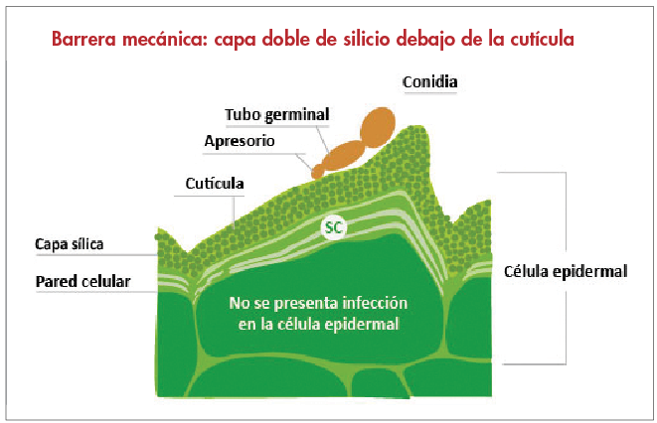
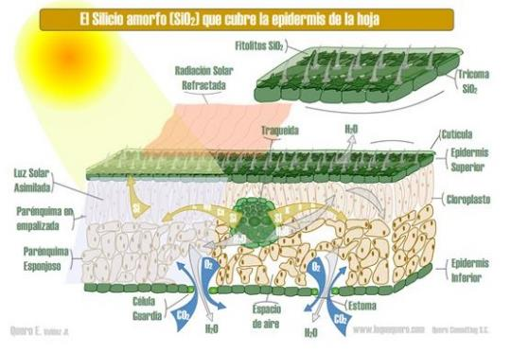
El silicio en la Agricultura
El silicio soluble (silicato de potasio) aplicado al suelo, consiguió un efecto inhibitorio del 100% sobre el crecimiento micelial, en el manejo de Phytoptora cinnamomi.
Mejora la tolerancia a sequias y retrasa la defoliación prematura de cultivos que no se riegan, ayuda en la resistencia a toxicidad por micronutrientes y otros metales (Al, Cu, Zn, Fe, Mn).

Slide 6
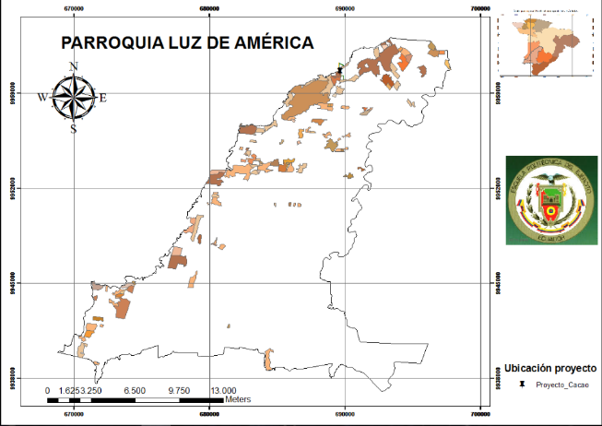
METODOLOGÍA
Ubicación política:
Provincia: Santo Domingo de los Tsáchilas
Cantón: Santo Domingo
Parroquia: Luz de América
Sector: San Andrés 2
Ubicación geográfica:
Coordenadas: UTM de la parcela
Norte: 9959169
Este: 692480
Elevación: 344 m.s.n.m
Ubicación ecológica:
Zona de vida: dhT Bosque Húmedo Tropical
Altitud: 344 m
Temperatura: 24,1 ºC.
Precipitación: 3 213 mm

Slide 7
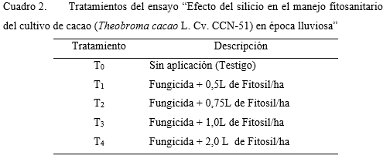
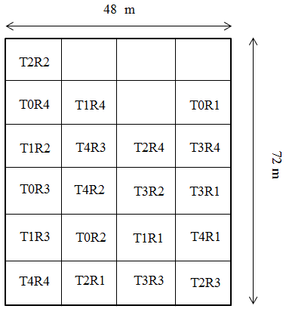
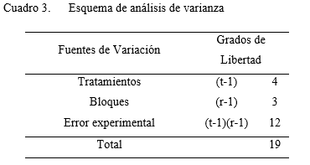
Métodos
Análisis funcional: Duncan a 0,05% de nivel de significancia.
Factor de estudio: el fertilizante foliar Fitosil, aplicado en 4 niveles cuantitativos sobre una plantación de cacao ramilla CCN-51 de 5 años de edad.
Croquis del ensayo

Slide 8
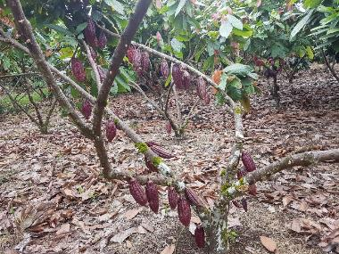
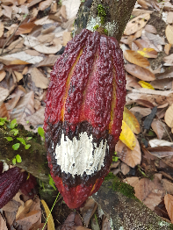
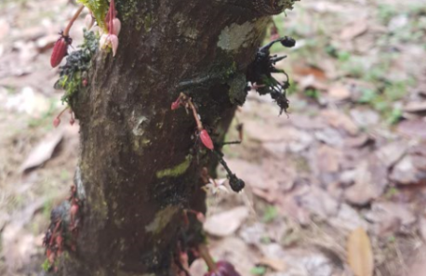
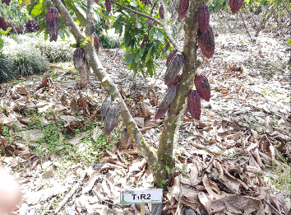
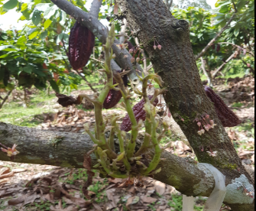
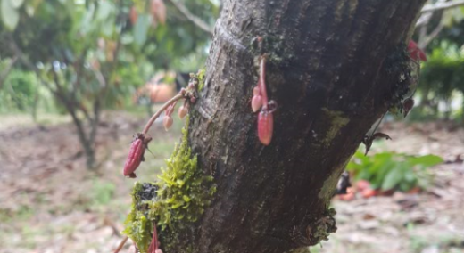
Variables a medir
Mazorcas sanas
Incidencia de moniliasis (%)
Incidencia de mazorca negra (%)
Incidencia de cherelle wilt (%)
Incidencia de escoba de bruja
Incidencia de moniliasis (%)
Incidencia de mazorca negra (%)
Incidencia de cherelle wilt (%)
_/_/_
T4R1
0000
34
12
5
7
Chereles sanos
2

Slide 9
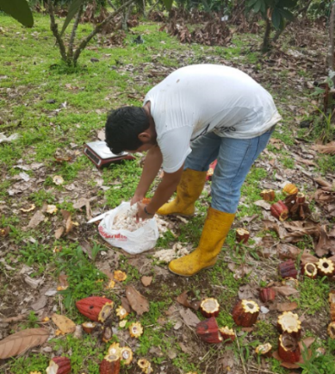
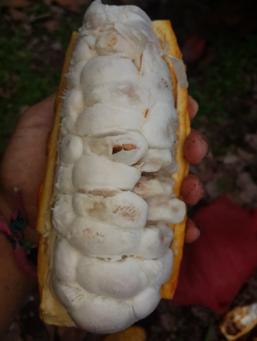
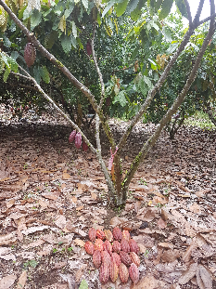
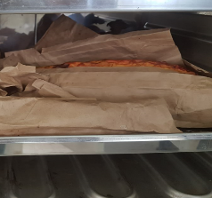
Variables a medir
Producción de Almendras
Índice de semilla
Índice de mazorca
Incidencia de moniliasis (%)
Incidencia de mazorca negra (%)
Incidencia de cherelle wilt (%)
_/_/_
T4R1
0000
34
12
5
7
2

Slide 10
Métodos específicos de manejo del experimento
Fase de implantación
Control de malezas
Podas
Fase de aplicación de los tratamientos
T0 (Testigo) – T1 (0,5 L/ha Fitosil) – T2 (1,0 L/ha Fitosil) – T3 (1,5 L/ha Fitosil) – T4 (2,0 L/ha Fitosil)
Aplicación de fungicida (Tebuconazole 2ml/L)
Fase de evaluación.
Una vez iniciada la investigación, se realizó la medición de las variables cada 15 días.
Aplicación de Fertilizante (Fercacao Gold 250 g/planta.)

Slide 11
RESULTADOS
Cuadro 5. Análisis foliar inicial vs mejores tratamientos.
Elemento | Unidad | Rango de Valores considerado como "Normal" para Hojas de Cacao | Análisis Inicial | T3 | T4
Nitrógeno total (N) | % | 1,90 – 2,50 % | 2 | 2,29 | 2,12
Fosforo (P) | % | 0,13 – 0,25 % | 0,15 | 0,13 | 0,13
Potasio (K) | % | 1,30 – 2,20 % | 1,66 | 1,56 | 1,5
Magnesio (Mg) | % | 0,20 – 0,50 % | 0,47 | 0,55 | 0,39
Calcio (Ca) | % | 0,90 – 1,20 % | 1,43 | 1,78 | 1,39
Azufre (S) | % | 0,17 – 0,20 % | 0,19 | 0,2 | 0,17
Sodio (Na) | % | 0,02 – 0,10 % | 0,04 | 0,09 | 0,08
Hierro (Fe) | ppm(mg/kg) | 60 – 200 ppm | 140 | 103 | 135
Manganeso (Mn) | ppm(mg/kg) | 50 – 300 ppm | 70 | 93,8 | 74
Cobre (Cu) | ppm(mg/kg) | 8 – 12 ppm | 6,7 | 7,1 | 8,4
Zinc (Zn) | ppm(mg/kg) | 20 – 100 ppm | 149 | 61,8 | 64
Boro (B) | ppm(mg/kg) | 25 – 70 ppm | 48 | 69,4 | 70,6
Silicio (Si) | ppm(mg/kg) |  | 136 | 288 | 220

Slide 12
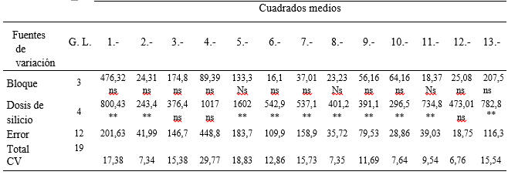
Porcentaje de Mazorcas Sanas
Cuadro 6. Resumen del ADEVA sobre el mazorcas sanas.
Cuadro 11. Análisis de varianza del porcentaje de mazorcas sanas correspondiente a la séptima fecha de muestreo.
Figura 11. Prueba de Duncan para la variable porcentaje de mazorcas sanas correspondiente a la séptima fecha de muestreo
Fuentes de Variación | Suma de cuadrados | Grados de Libertad | Cuadrados Medios | Frecuencia | p-valor
Bloque | 111,04 | 3 | 37,01 | 0,23 | 0,87 ns
Tratamiento | 2148,37 | 4 | 537,09 | 3,36 | 0,04 **
Error | 1918,54 | 12 | 159,88
Total | 4177,95 | 19
CV | 15,73

Slide 13
Porcentaje de Mazorcas Sanas
DISCUSIÓN
(Quero, 2009) | La concentración interna de silicio en forma de fitolitos garantiza resistencia ante el ataque de patógenos

Slide 14
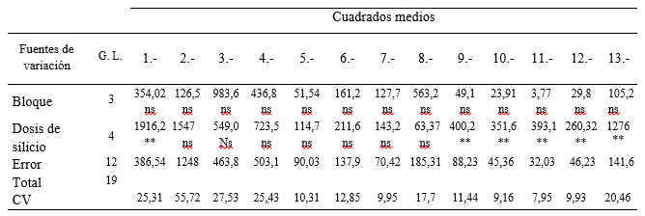
Porcentaje de Chereles sanos
Cuadro 18. Resumen del ADEVA del porcentaje de chereles sanos.
Cuadro 19. Análisis de varianza del porcentaje de chereles sanos correspondiente a la primera fecha de muestreo.
Figura 18. Prueba de Duncan para la variable porcentaje de chereles sanos correspondiente a la primera fecha de muestreo.
Fuentes de Variación | Suma de cuadrados | Grados de Libertad | Cuadrados Medios | Frecuencia | p-valor
Bloque | 1062,06 | 3 | 354,02 | 0,92 | 0,46 ns
Tratamiento | 7664,9 | 4 | 1916,22 | 4,96 | 0,013 **
Error | 4638,53 | 12 | 386,54
Total | 13365,5 | 19
CV | 25,31

Slide 15
Porcentaje de Chereles sanos
DISCUSIÓN
(Bloodnick, 2017) | El silicio puede inducir a un incremento en la tasa de floración
(Gudiño, 2017) | El marchitamiento prematuro de chereles es causado por un déficit nutricional en la planta y por condiciones de estrés hídrico.

Slide 16
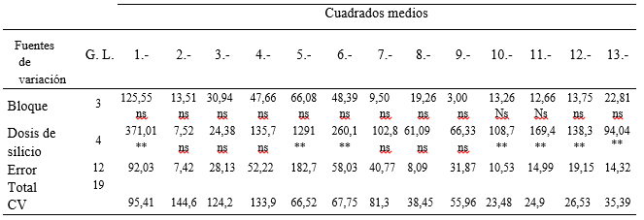
Incidencia de mazorcas con moniliasis
Cuadro 25. Resumen del ADEVA para la variable incidencia de mazorcas con moniliasis
Cuadro 28. Análisis de varianza de incidencia de moniliasis correspondiente a la sexta fecha de muestreo.
Figura 26. Prueba de Duncan para la variable incidencia de moniliasis correspondiente a la sexta fecha de muestreo.
Fuentes de variación | Suma de cuadrados | Grados de Libertad | Cuadrados Medios | Frecuencia | p-valor
Bloque | 145,17 | 3 | 48,39 | 0,83 | 0,50 ns
Tratamiento | 1040,3 | 4 | 260,07 | 4,48 | 0,019 **
Error | 696,33 | 12 | 58,03
Total | 1881,8 | 19
CV | 67,75

Slide 17
Incidencia de Moniliasis
DISCUSIÓN
(Catie, 2010) | Para disminuir la incidencia de esta enfermedad se deben realizar prácticas agronómicas oportunas
(Castellanos, 2015) | El silicio es capaz de conferir mayor resistencia de la pared celular

Slide 18
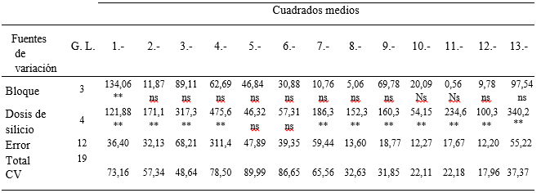
Incidencia de mazorca negra.
Cuadro 33. Tabla resumen del ADEVA correspondiente a la variable incidencia de mazorca negra.
Cuadro 35. Análisis de varianza de incidencia de mazorca negra correspondiente a la segunda fecha de muestreo.
Figura 32. Prueba de Duncan para la variable incidencia de mazorca negra correspondiente a la segunda fecha de muestreo.
Fuentes de variación | Suma de Cuadrados | Grados de Libertad | Cuadrados Medios | Frecuencia | p-valor
Bloque | 35,62 | 3 | 11,87 | 0,37 | 0,77 ns
Tratamiento | 684,32 | 4 | 171,08 | 5,32 | 0,01**
Error | 385,55 | 12 | 32,13
Total | 1105,49 | 19
CV | 57,34

Slide 19
Incidencia de Mazorca negra
DISCUSIÓN
(Ballen, 2017) | Las aplicaciones de silicio en dosis muy elevadas pueden volver a la planta más susceptible.
(Robles, 2008) | Realizar únicamente prácticas culturales con el objetivo disminuir la incidencia de mazorca no es la mejor opción.

Slide 20
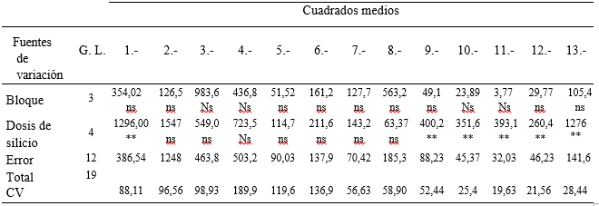
Incidencia de cherelle wilt
Cuadro 44. Resumen del ADEVA correspondientes a la variable incidencia de cherelle wilt.
Cuadro 47. Análisis de varianza de incidencia de cherelle wilt correspondiente a la décima fecha de muestreo.
Figura 43. Prueba de Duncan para la variable incidencia de cherelle wilt correspondiente a la décima fecha de muestreo.
Fuentes de variación | Suma de Cuadrados | Grados de Libertad | Cuadrados Medios | Frecuencia | p-valor
Bloque | 71,67 | 3 | 23,89 | 0,53 | 0,6723 ns
Tratamiento | 1406,5 | 4 | 351,63 | 7,75 | 0,0025 **
Error | 544,41 | 12 | 45,37
Total | 2022,59 | 19
CV | 25,40

Slide 21
Incidencia de Cherelle wilt.
DISCUSIÓN
(Arroyave, 2007) | La marchitez prematura es provocada por un desorden fisiológico de la planta, cambios bruscos de temperatura ambiental y por una mala fertilización en el cultivo.
(Gudiño, 2017) | Ees causado por una competencia de nutrientes, más aun en plantas que tienen una alta producción de chereles

Slide 22
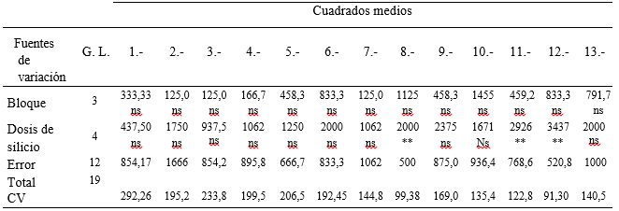
Incidencia de escoba de bruja
Cuadro 51. Resumen del ADEVA de incidencia de escoba de bruja.
Cuadro 52. Análisis de varianza de incidencia de escoba de bruja correspondiente a la octava fecha de muestreo.
Figura 47. Prueba de Duncan para la variable incidencia de escoba de bruja correspondiente a la octava fecha de muestreo.
Fuentes de Variación | Suma de cuadrados | Grados de Libertad | Cuadrados Medios | Frecuencia | p-valor
Bloque | 3375 | 3 | 1125 | 2,25 | 0,13 ns
Tratamiento | 8000 | 4 | 2000 | 4,00 | 0,02**
Error | 6000 | 12 | 500
Total | 17375 | 19
CV | 99,38

Slide 23
Incidencia de Escoba de bruja
DISCUSIÓN
(Morales & Tanguila, 2011) | Para determinar la incidencia de escoba de bruja y poder tener un alto índice de confiabilidad, se debe evaluar un mínimo de cuatro plantas de cacao, por cada repetición.

Slide 24
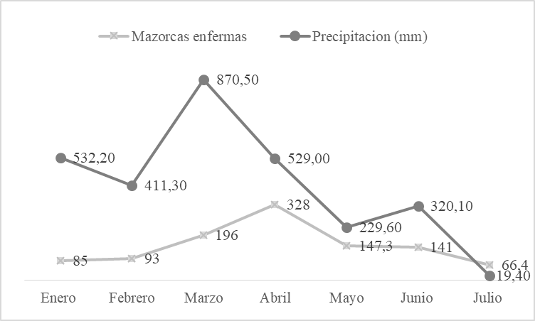
Mazorcas afectadas por enfermedades vasculares vs precipitación.

Slide 25
Producción de Almendras de cacao
Cuadro 55. Resumen del ADEVA para la variable producción.
Fuentes de variación | G. L. | 1.- | 2.- | 3.- | 4.-
Bloque | 3 | 2,78 | 2,81 | 0,15 | 1,81
 |  | Ns | ns | ns | Ns
Dosis de | 4 | 18,82 | 14,22 | 11,64 | 18,51
Silicio |  | ** | ** | ** | **
Error | 12 | 3,39 | 1,59 | 1,94 | 1,34
Total | 19
CV |  | 27,05 | 19,38 | 24,10 | 15,02
Cuadro 56. Análisis de varianza de producción de cacao correspondiente a la primera fecha de muestreo.
Figura 50. Prueba de Duncan para la variable producción de cacao correspondiente a la primera fecha de muestreo.
Fuentes de Variación | Suma de Cuadrados | Grados de Libertad | Cuadrados Medios | Frecuencia | p-valor
Bloque | 8,33 | 3 | 2,78 | 0,87 | 0,483 ns
Tratamiento | 75,29 | 4 | 18,82 | 5,9 | 0,007 **
Error | 38,3 | 12 | 3,19
Total | 121,91 | 19
CV | 27,05

Slide 26
Cuadro 58. Análisis de varianza de producción de almendras de cacao correspondiente a la tercera fecha de muestreo.
Figura 52. Prueba de Duncan para la variable producción de cacao correspondiente a la tercera fecha de muestreo.
Cuadro 59. Análisis de varianza de producción de almendras de cacao correspondiente a la cuarta fecha de muestreo
Figura 53. Prueba de Duncan para la variable producción de almendras de cacao correspondiente a la cuarta fecha de muestreo.

Slide 27
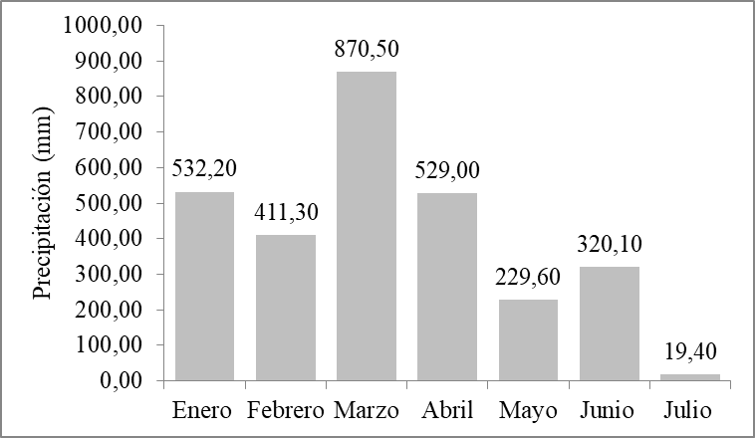
Figura 54. Datos de la precipitación desde enero hasta julio del 2017 en Santo Domingo.
Figura 55. Producción de almendras vs precipitación durante los meses de febrero hasta julio del 2017.

Slide 28
Índice de semilla
Índice de mazorca
DISCUSIÓN
(Lutheran, 2009) (Ballen, 2017) | El índice de semilla en cacao es influenciado directamente por factores genéticos, ambientales, edad del cultivo, condiciones de suelo y sobre todo la fertilización.
(Solis, 2014) | El índice de mazorca está influenciado principalmente por las condiciones del ambiente, factores genéticos, y además por la edad de la plantación.

Slide 29
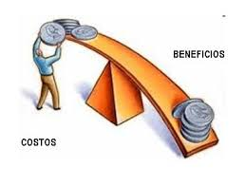
RELACIÓN COSTO-BENEFICIO.
Tratamientos
Dosis de Fitosil | T0 (0,0 L/ha) | T1 (0,5 L/ha) | T2 (1,0 L/ha) | T3 (1,5 L/ha) | T4 (2,0 L/ha)
Recursos humanos | 85 | 85 | 85 | 85 | 85
Recursos físicos | 21,6 | 27,8 | 32,1 | 36,4 | 46,5
Imprevistos | 18 | 18 | 18 | 18 | 18
Total | 124,6 | 130,8 | 135,1 | 139,4 | 149,5
Cosecha en fresco (lb) | 343,60 | 438,60 | 499,20 | 743,60 | 626,60
Ingreso total (Precio*cantidades) ($) | 158,06 | 201,76 | 229,63 | 342,06 | 288,24
Costo/beneficio ($) | 33,46 | 70,96 | 94,53 | 202,66 | 138,74

Slide 30
CONCLUSIONES
El silicio es eficiente contra Oomycetos, entre ellos Phytohpthora y tiene un efecto importante como inductor de resistencia en las plantas, creando barreras mecánicas (fitolitos), disminuyendo las enfermedades en la planta, se cumplió la hipótesis alternativa, el silicio si ejerce un efecto sobre el manejo fitosanitario del cultivo.
El T3 (1,5 L/ha de Fitosil) fue la dosis de mejores resultados en cuanto a sanidad y producción en comparación al resto de tratamientos evaluados.
La incidencia de cherelle wilt fue mucho menor en T3 (1,5 L/ha de Fitosil) al tener bajas tasas de afección, es mayor la cantidad de chereles que se convertirán en mazorcas durante el ciclo productivo.
Dosis superiores a 1,5 litros por hectárea de fitosil reducen específicamente la incidencia de escoba de bruja en la planta.

Slide 31
CONCLUSIONES
El uso de silicio incrementó la tasa de floración del cultivo a pesar de no ser una planta acumuladora de silicio, produciéndose un mayor número de mazorcas por planta.
A mayor dosis de silicio, el índice de mazorca (IM) es menor y el índice de semilla (IS) es mayor en comparación al resto de tratamientos, T4 (2,0 L/ha de silicio) obtuvo los mejores resultados en estas variables, el silicio influye en el peso del grano, obteniéndose un valor de 2,03 en la variable (IS) y 9,96 en (IM).
El tratamiento con 1,5 L/ha de Fitosil tuvo la mayor producción de almendras por hectárea, con un valor de 29,83 qq/ha, muy superior al testigo (13,78 qq/ha).
En cuanto a la relación costo-beneficio, T3 tuvo el mejor resultado, obteniendo una rentabilidad de $202,66, contrario de T0 (0,0 L/ha de Fitosil) que fue de $33,46. Dichos resultados corresponden a los recursos monetarios empleados en 180 plantas.

Slide 32
RECOMENDACIONES
Para incrementar el número de chereles se recomienda realizar una aplicación de 1,5 L/ha de Fitosil al inicio de la floración cada 30 días desde la formación de los primeros chereles.
Para incrementar la producción de almendras por hectárea es recomendable realizar tres aplicaciones de Fitosil, complementando con labores culturales oportunas y un buen programa de fertilización en el cultivo.
Se obtiene mayor eficiencia al asociar Fitosil con un fungicida sistémico (Triazol) para disminuir la incidencia de enfermedades en el cultivo de cacao.
Es recomendable retirar las mazorcas enfermas de la plantación antes de la esporulación, colocándolas en fundas plásticas para evitar la propagación en el cultivo.

Slide 33
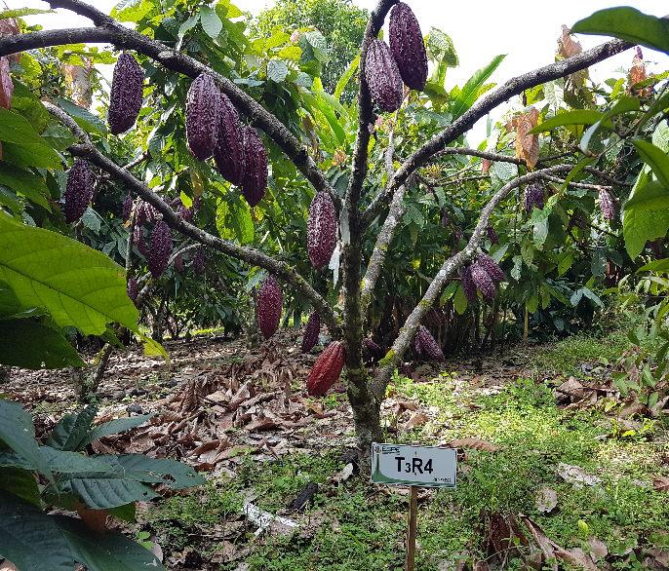
GRACIAS POR SU ATENCIÓN

